Slide 1

Учим цвета

Slide 2
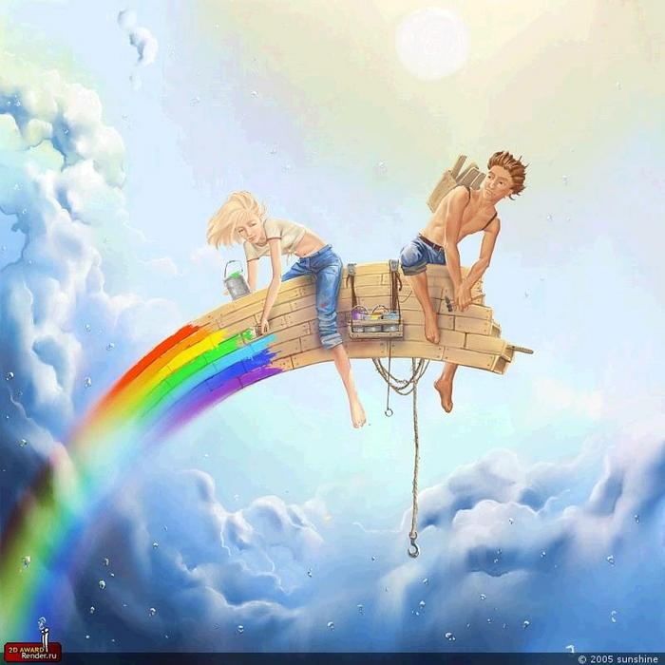
Краски сегодня очень устали:Радугу в небе они рисовали.

Slide 3
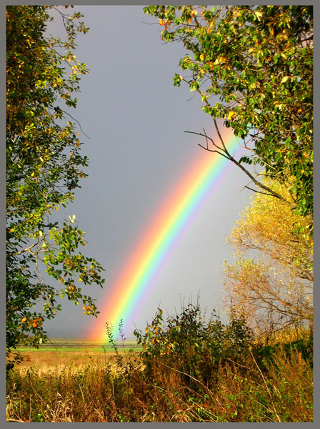
Долго трудились над радугой краски,
Радуга вышла красивой как в сказке.

Slide 4
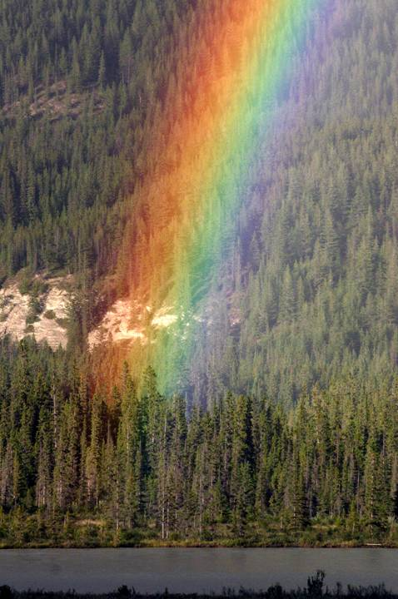
Вся разноцветная - вот красота!
Ты полюбуйся, какие цвета.

Slide 5

Красный цвет

Slide 6
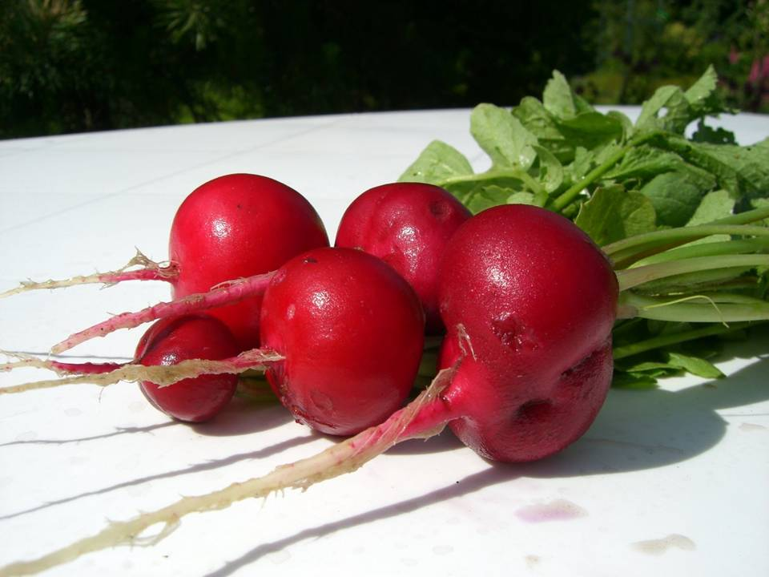
Красная редиска выросла на грядке,

Slide 7
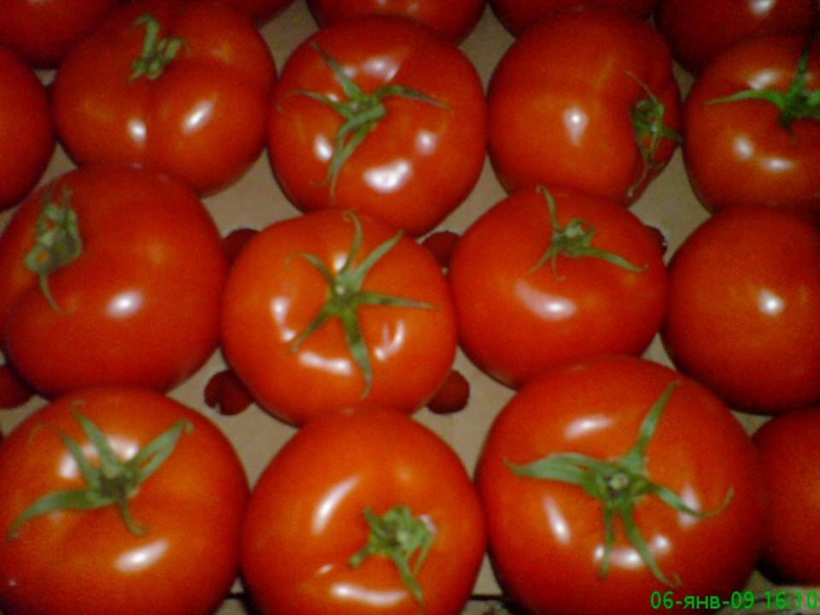
Рядом помидоры — красные ребятки.

Slide 8
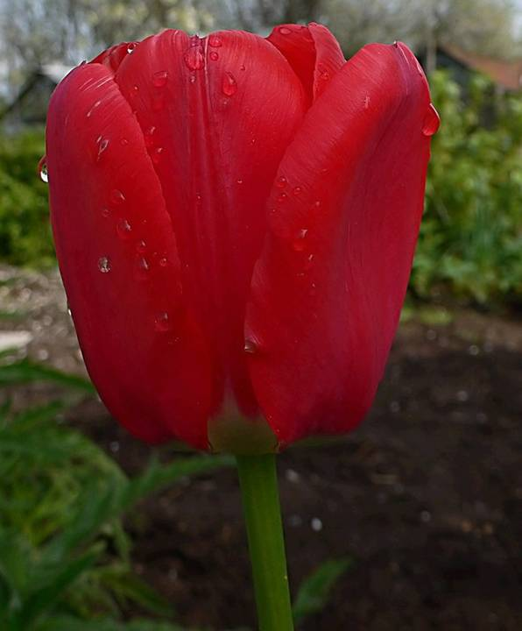
Красные тюльпаны на окне стоят,

Slide 9
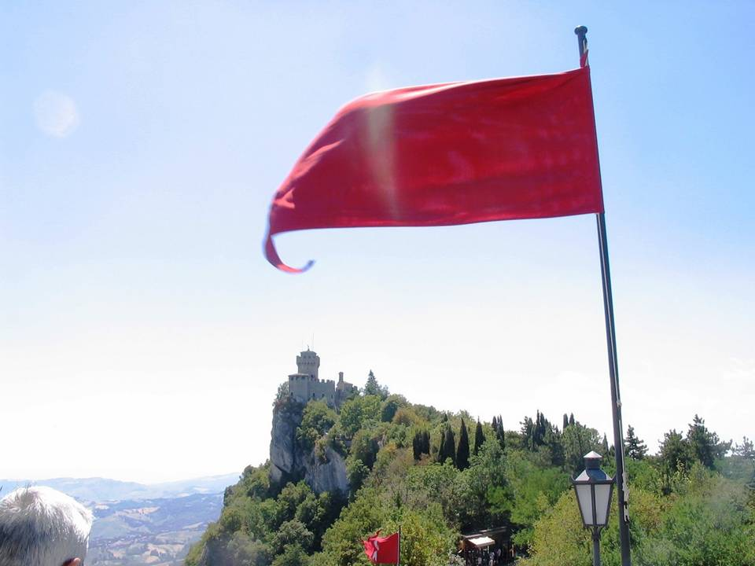
Красные знамена за окном горят.

Slide 10

Оранжевый цвет

Slide 11
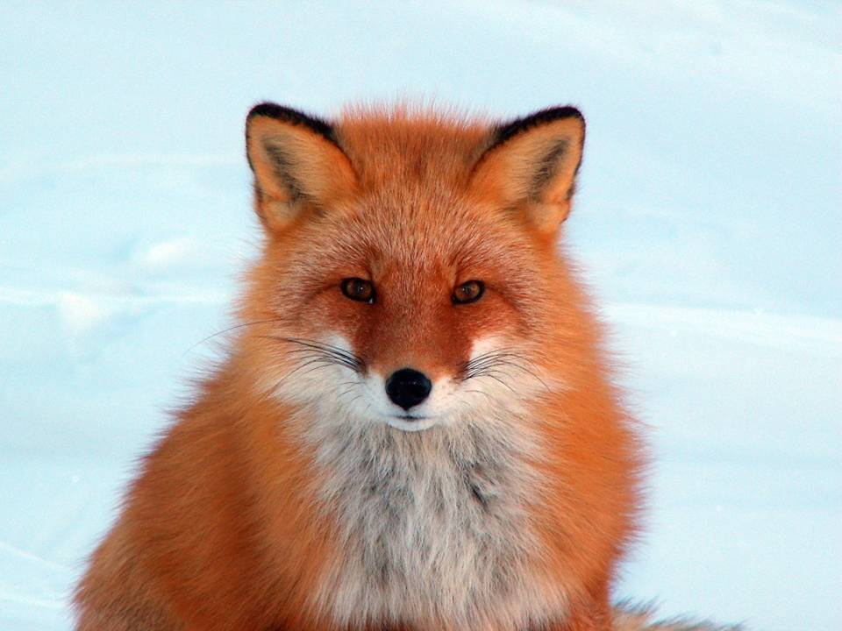
Оранжевой лисице всю ночь морковка снится

Slide 12
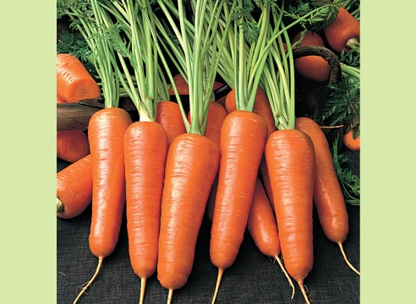
На лисий хвост похожа: оранжевая тоже.

Slide 13
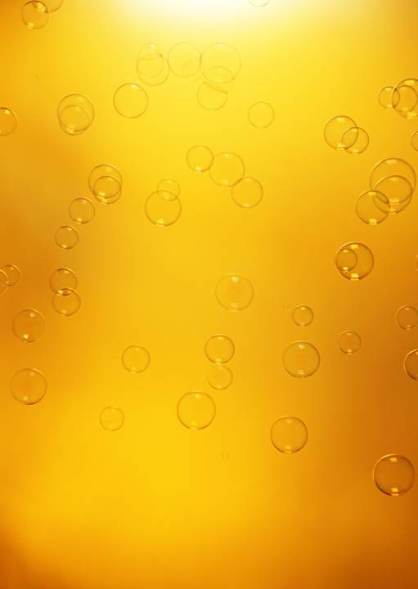
Желтый цвет

Slide 14

Желтое солнце на землю глядит,

Slide 15
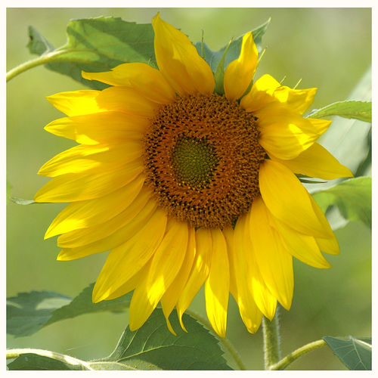
Желтый подсолнух за солнцем следит.

Slide 16
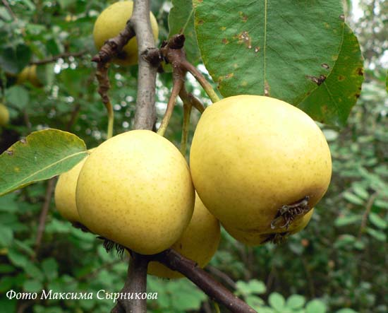
Желтые груши на ветках висят.

Slide 17
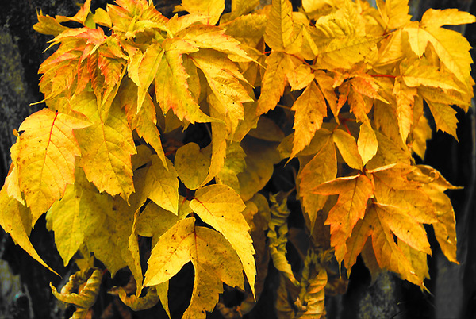
Желтые листья с деревьев летят.

Slide 18
Зелёный цвет

Slide 19
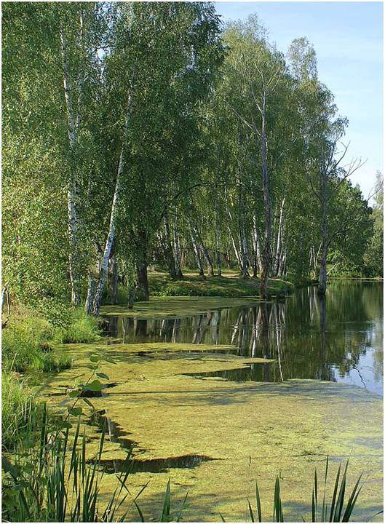
Зеленеют все опушки,

Slide 20
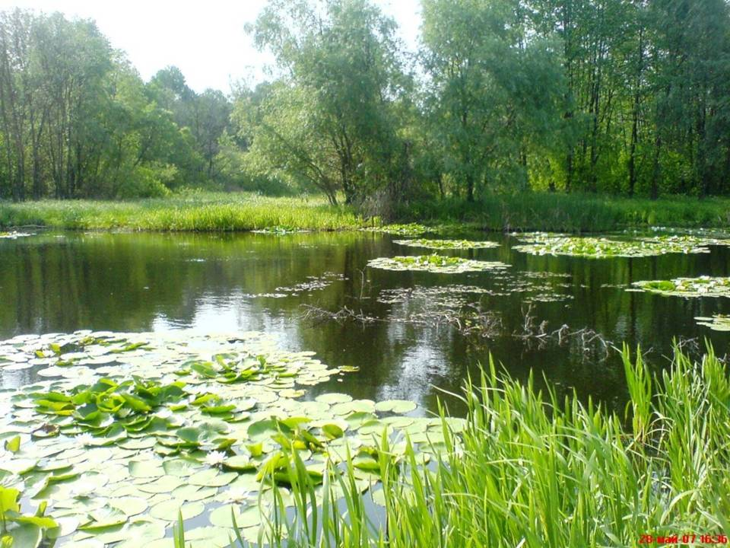
Зеленеет пруд.

Slide 21
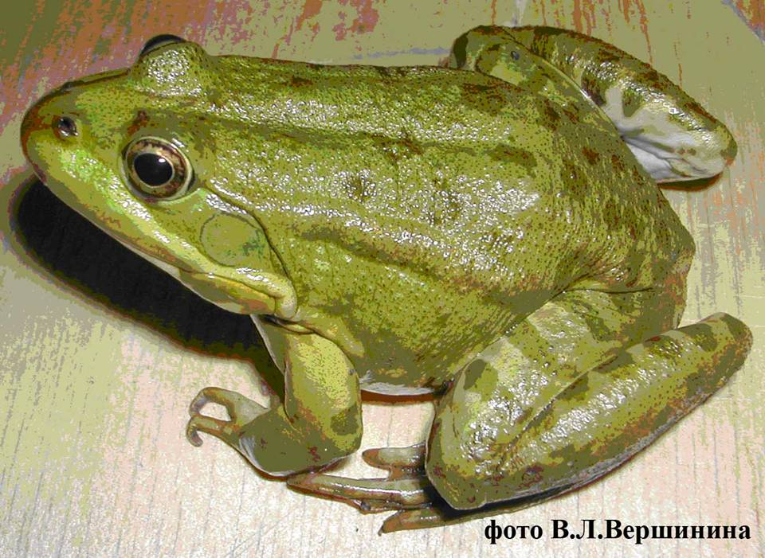
А зелёные лягушки песенку поют.

Slide 22

Голубой цвет

Slide 23
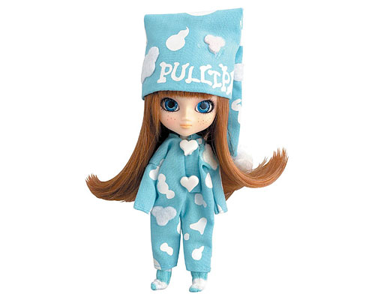
Глаза голубые у куклы моей,

Slide 24
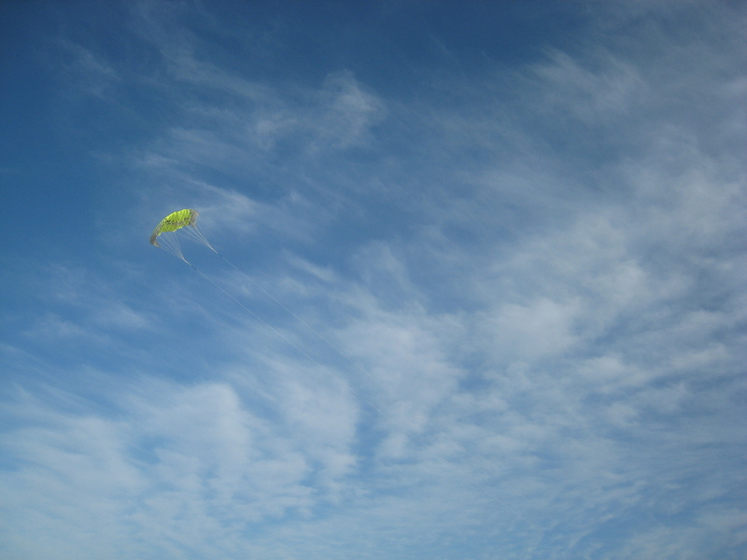
А небо над нами еще голубей.

Slide 25
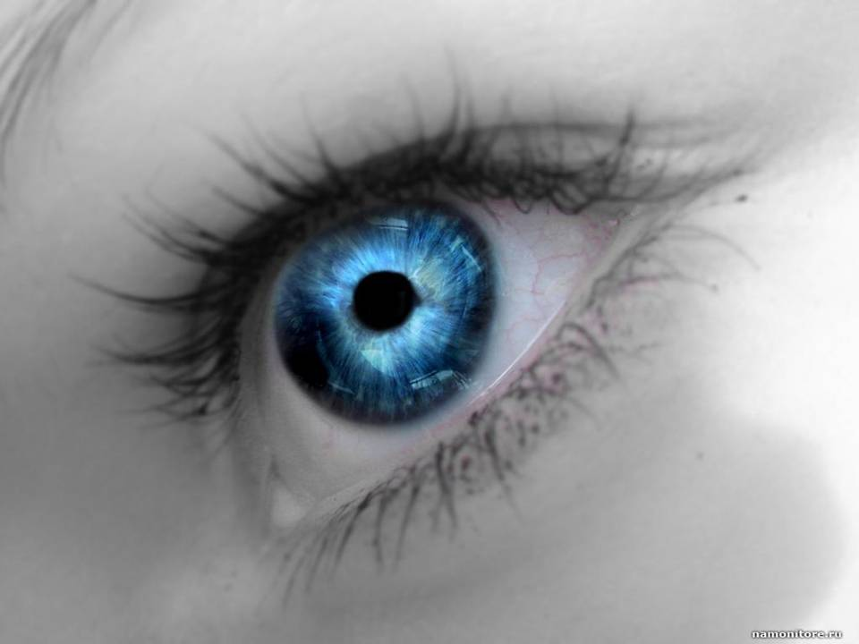
Оно голубое, как тысячи глаз.

Slide 26
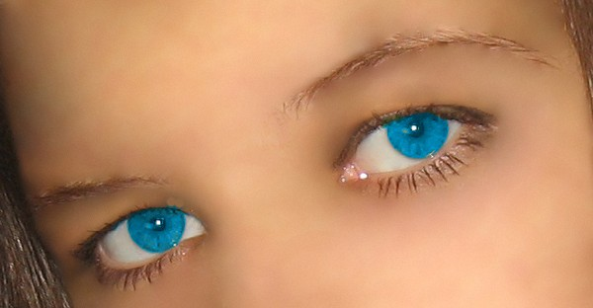
Мы смотрим на небо, а небо — на нас.

Slide 27
Синий цвет

Slide 28
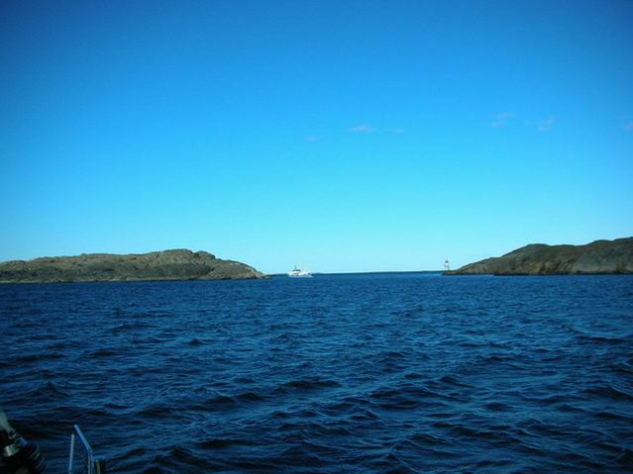
В синем море — островок, путь до острова далек.

Slide 29
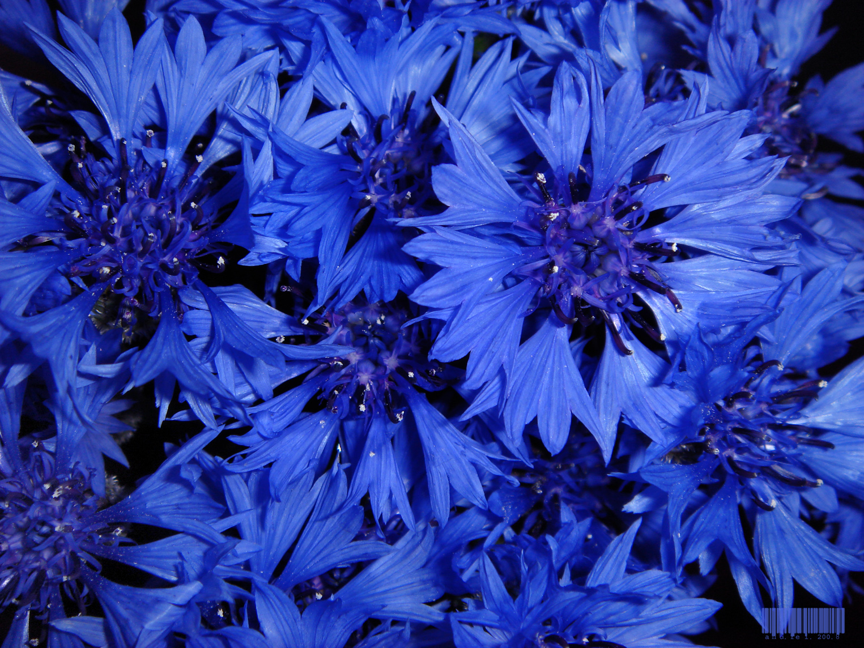
А на нем растет цветок — синий-синий василек.

Slide 30
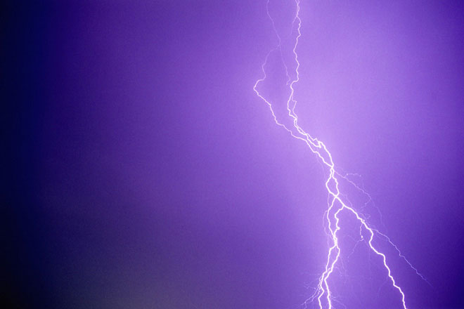
Фиолетовый цвет

Slide 31
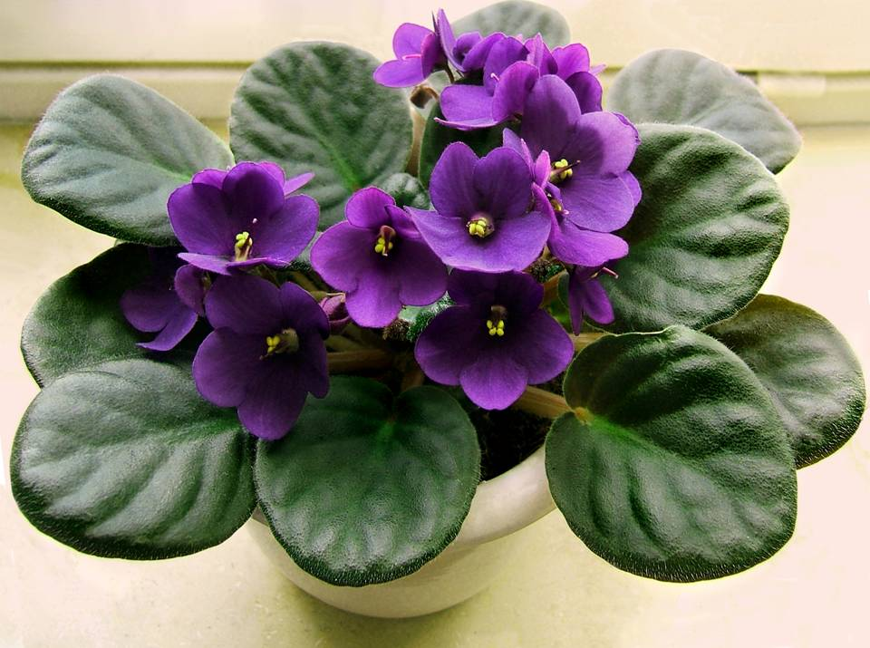
Фиолетовой фиалке надоело жить в лесу.
Я сорву ее и маме в день рожденья принесу.

Slide 32
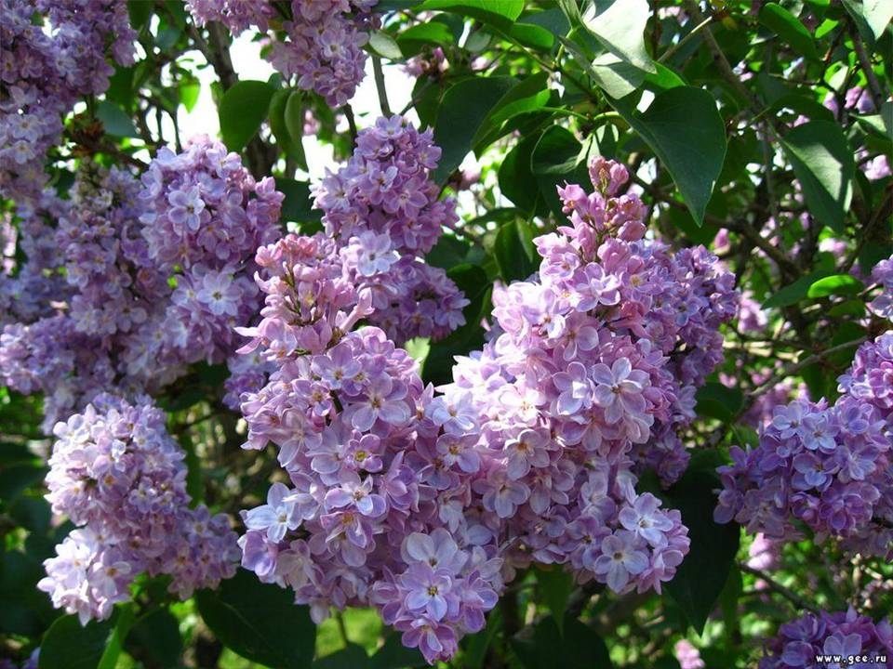
С фиолетовой сиренью будет жить она

Slide 33
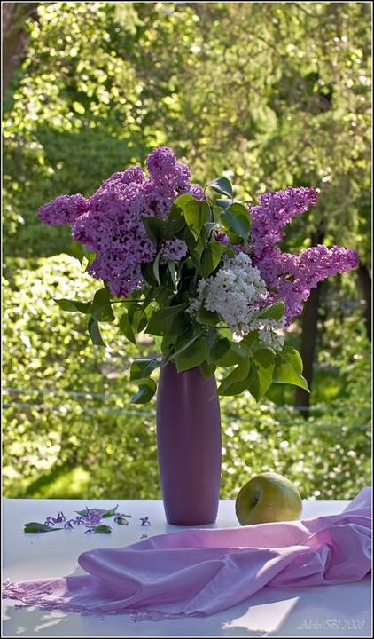
На столе в красивой вазе около окна.

Slide 34
Белый цвет

Slide 35
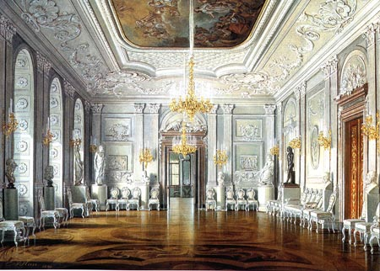
И в белейшем в мире зале-

Slide 36
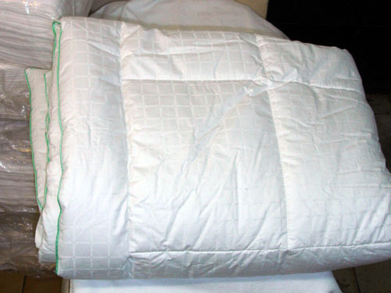
Прям без горя и забот, спал на белом одеяле

Slide 37
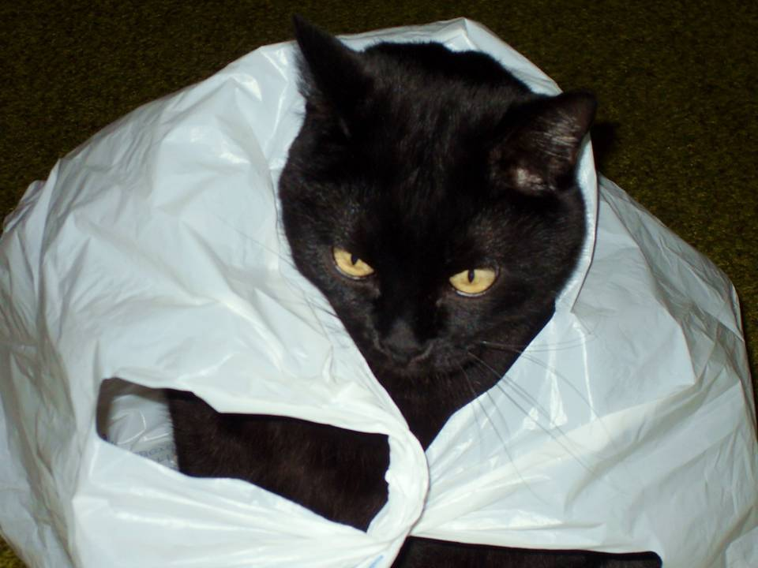
Совершенно чёрный кот.

Slide 38
Черный цвет

Slide 39

Спасибо
за внимание

